Slide 1
Huisvesting en Hygiëne
Les 4 – blok 2
Docent
kborgerink@aoc-oost.nl

Slide 2
Planning blok 2
Week- nummer | Les | Onderwerp | Lesstof
Week 44 | 1 | Bespreken toets blok 1. Doornemen verschillende bodembedekkers. | Kenniskiemboek Huisvesting van gezelschapsdieren: Hoofdstuk 2.6
Week 45 | 2 | Huisvestingsvormen en onderhoud konijn en cavia. Stappenplan maken voor reinigen verblijf. | Kenniskiemboek Huisvesting van gezelschapsdieren: Hoofdstuk 1.6, 2.5, 3.6 en 4.6.
Week 46 | 3 | Huisvestingsvormen en onderhoud muizen, ratten gerbils. Stappenplan maken voor reinigen verblijf. | Kenniskiemboek Huisvesting van gezelschapsdieren: Hoofdstuk 1.7, 2.6, 3.6 en 4.6.
Week 47 | 4 | Huisvestingsvormen en onderhoud hamsters, chinchilla’s, degoes. Stappenplan maken voor reinigen verblijf. | Kenniskiemboek Huisvesting van gezelschapsdieren: Hoofdstuk 1.7, 2.6, 3.6 en 4.6.
Week 48 | 5 | Preventie ziekteverspreiding en wetgeving hierover. Zoönosen konijnen en knaagdieren. | Kenniskiemboek Infectieziekten: Hoofdstuk 5.2, 5.3, 5.5, 5.6 en 5.7.
Week 49 | 6 | Welzijn, ethiek, en wetgeving m.b.t. huisvesting knaagdieren | Kenniskiemboek Dierenwelzijn en huisvesting: Casus → Verrijkt of prikkelarm en Diergericht ontwerpen.
Week 50 | 7 | Ruimte voor vragen, herhaling lesstof en bespreken toets | Kahoot
Week 51 | 8 | Toets | Zie bovenstaande voor lesstof

Slide 3
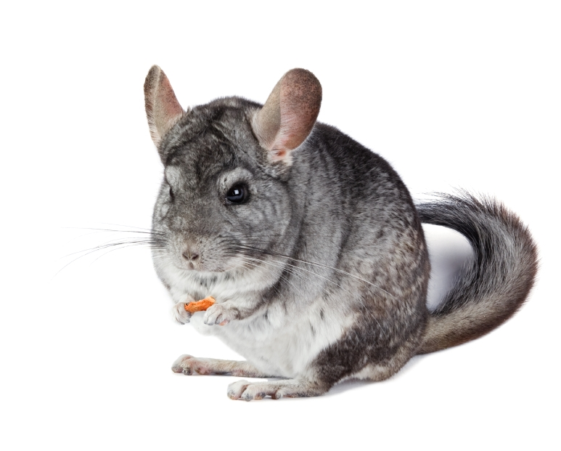
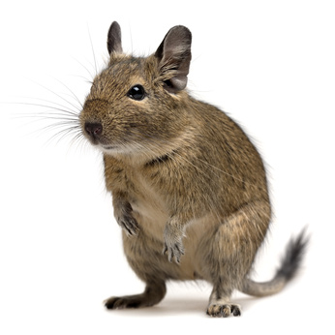
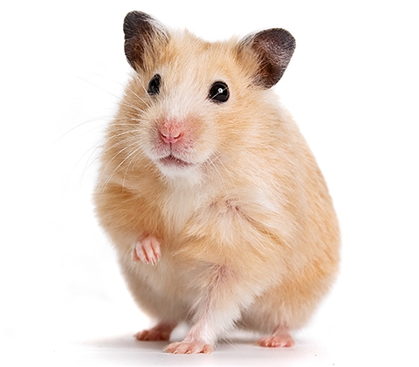
Wat gaan we vandaag bespreken?
Huisvestingsvormen en onderhoud hamsters, chinchilla’s, degoes. Stappenplan maken voor reinigen verblijf.

Slide 4
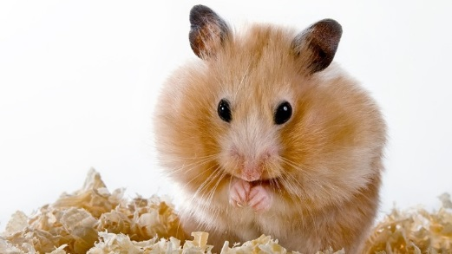
Natuurlijk gedrag hamster
Hamsters leven in het wild solitair en zijn vooral ‘s nachts actief.
Worden tussen de 2 en de 3 jaar oud.
Hoewel hamsters vaak als huisdier gehouden worden voor kinderen, zijn ze niet geschikt voor kinderen omdat ze overdag slapen en kunnen bijten als ze gestoord worden. Daarnaast zijn het erg tere diertjes, en dus niet ‘knuffelproof’.
Een hamster verzameld zijn voedsel in twee grote wangzakken en neemt dit mee naar het hol.

Slide 5
Huisvesting hamster
Minimale afmeting van een hamsterverblijf voor 1 hamster:
70 cm breed bij 50 cm diep bij kleine hamsters
100 cm breed bij 50 cm diep bij grote hamster
Bodembedekking voor de hamster:
Mais bodembedekker, houtpulp, hennepvezel, ontharst of stofvrij zaagsel.
Hamsters houden van graven en vinden het leuk om te klimmen
Je kunt meerdere verdiepingen in het hok maken en een dikke bodembedekking (bv zandbad) zodat ze kunnen graven.
Ook tunnels en een loopwiel zijn goed voor extra beweging.

Slide 6
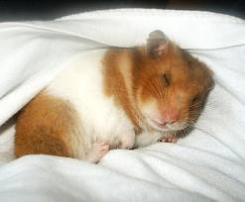
Omgevingstemperatuur hamsters
Omgevingstemperatuur tussen de 18 en 21 °C is ideaal voor een hamster
Hoger dan dit kan dodelijk zijn.
Bij lage temperaturen gaat de hamster in winterslaap
De beste relatieve luchtvochtigheid is tussen de 40 en 55%.
Langdurig relatieve luchtvochtigheid van boven de 65% kan de hamster ziek worden.
Bij te veel afwijking van luchtvochtigheid en temperatuur kan een longontsteking het gevolg zijn dan wel de dood.

Slide 7
Natuurlijk gedrag chinchilla
Cavia-achtig knaagdier uit het Andes gebergte in Zuid-Amerika.
Kunnen zo’n 10 jaar oud worden met uitzonderingen van 20 jaar.
Zijn echte groepsdieren en moeten minimaal per twee gehouden worden.
Je kunt ze houden in bachelor-groepen of in een harem. Paartjes zijn mogelijk wanneer het mannetje gecastreerd is.
Het zijn schemer- en nachtdieren.
Ze communiceren via piep- en knorgeluiden.
Ze springen in het wild graag van rots naar rots
Maak daarom in het verblijf etages of plateaus, maar let op te grote hoogteverschillen

Slide 8
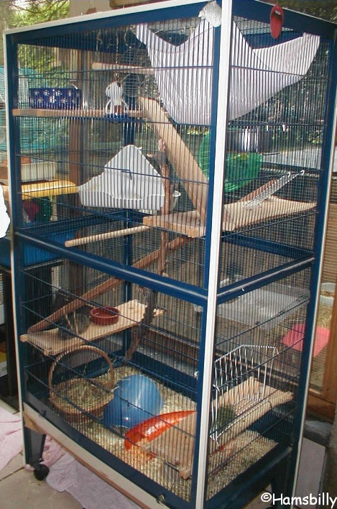
Huisvesting chinchilla
Chinchilla’s knagen graag, dus een metalen kooi is daarom het handigst.
Eén dichte kant ivm beschutting en tochtvrij is ideaal. Temperatuur tussen 17 en 25 21 °C
Chinchilla verblijven mogen niet te hoog zijn. Chinchilla’s hebben namelijk geen nagels en kunnen anders van te grote hoogte vallen.
Minstens 80 cm breed en 80 cm diep.
Per chinchilla een minimale inhoud van 1 m3
Bodembedekking:
Mais bodembedekker of beukensnippers
Een zandbad voor een chinchilla is een must!
Een zandbad wordt gebruikt door de dieren om hun vacht te reinigen.

Slide 9
Natuurlijk gedrag degoe
Degoes zijn nieuwsgierige, vriendelijke knaagdieren.
Ze worden gemiddeld 5 tot 8 jaar oud.
Het zijn geen knuffeldieren, maar wel handtam te maken en bijten zelden.
Het zijn échte groepsdieren, dus houdt ze niet alleen
Het beste kun je ze houden in paartjes of in een harem.
Ze zijn vooral overdag actief, met een rusttijd midden op de dag.

Slide 10
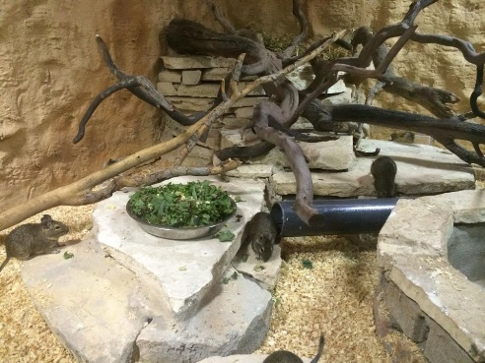
Huisvesting degoe
Degoes knagen graag, dus een knaagbestendig verblijf is daarom het handigst.
Een grote glazen bak is geschikt
Grootte van het verblijf is 100 cm breed bij 50 cm lang.
Niet warmer dan 32 °C , dan krijgen de dieren last van hittestress
Degoes klimmen graag dus het verblijf moet hoog zijn en afgedekt.
Verdiepingen in het verblijf is ook aan te raden, maar let weer op de hoogte i.v.m. vallen.
Bodembedekking:
Ruimte moet stofvrij zijn, anders kunnen ze last krijgen van hun luchtwegen.
Bijvoorbeeld hennepvezel, beukensnippers, papier, hooi en stro.

Slide 11
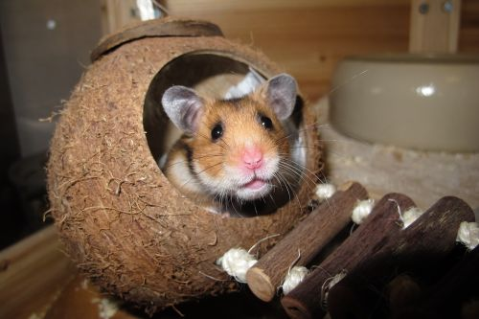
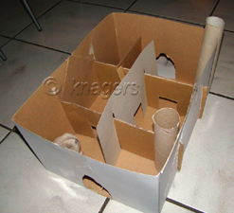
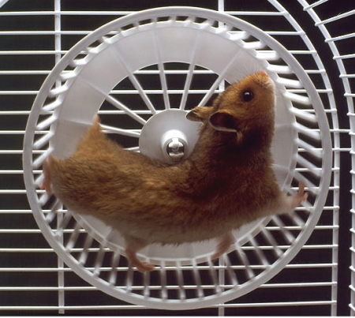
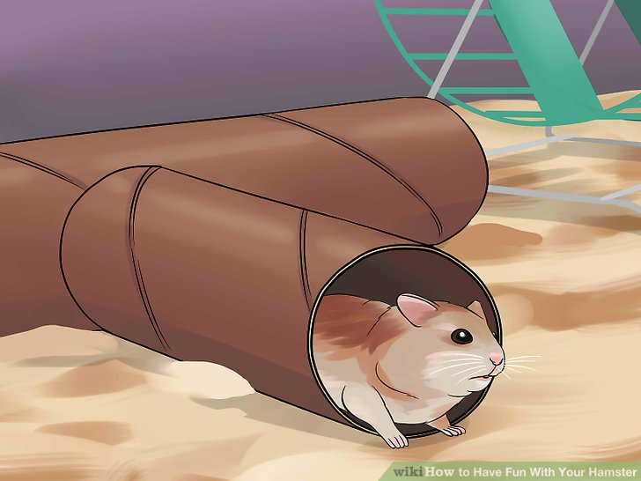
We gaan verrijking voor de hamsters maken
De rest van deze les hebben jullie de tijd om verrijking te maken voor de hamsters hier op school.
Wees creatief en probeer de materialen te gebruiken die je hier op school kan vinden.
Let op, het moet dit uur af zijn, dus zorg dat je snel een plan maakt en dit uitvoert.

